Slide 1

SESSION # 08
By Team 1
@ Jennifer, Seungsam, Shawn, Yuja
Date _ 2017.08.19
ⓒ 2017. SNU Growth Hackers all rights reserved

Slide 2

CONTENTS
01
k-NN이란?
02
코딩 준비하기 – 선형대수 & 예시 파일
03
예시 코딩
04
차원의 저주
Quest
ⓒ 2017. SNU Growth Hackers all rights reserved

Slide 3
SESSION # 08
< k-NN >
01
k-NN이란?
k-Nearest Neighbors (k-근접이웃방법)
주어진 x0에서 가장 가까운 k개의 관측치들로 x0에서 각 법주의 확률을 추정하고 가장 많이 나온 범주로 추정한다.
대전제: “서로 가까운 점들은 유사하다“
ⓒ 2017. SNU Growth Hackers all rights reserved

Slide 4
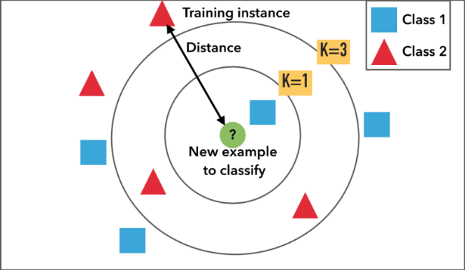
SESSION # 08
< k-NN >
01
k-NN이란?
https://arifuzzamanfaisal.com/k-nearest-neighbor-regression/
ⓒ 2017. SNU Growth Hackers all rights reserved

Slide 5
SESSION # 08
< k-NN >
01
k-NN이란?
k-Nearest Neighbors (k-근접이웃방법)
주어진 x0에서 가장 가까운 k개의 관측치들로 x0에서 각 법주의 확률을 추정하고 가장 많이 나온 범주로 추정한다.
대전제: “서로 가까운 점들은 유사하다“
ⓒ 2017. SNU Growth Hackers all rights reserved

Slide 6
SESSION # 08
< k-NN >
01
k-NN이란?
k-Nearest Neighbors (k-근접이웃방법)
Nearest neighbor (KNN) is very simple, most popular, highly efficient and effective algorithm for pattern recognition.KNN is a straight forward classifier, where samples are classified based on the class of their nearest neighbor. Medical data bases are high volume in nature. If the data set contains redundant and irrelevant attributes, classification may produce less accurate result. Heart disease is the leading cause of death in INDIA. In Andhra Pradesh heart disease was the leading cause of mortality accounting for 32%of all deaths, a rate as high as Canada (35%) and USA.Hence there is a need to define a decision support system that helps clinicians decide to take precautionary steps. In this paper we propose a new algorithm which combines KNN with genetic algorithm for effective classification. Genetic algorithms perform global search in complex large and multimodal landscapes and provide optimal solution. Experimental results shows that our algorithm enhance the accuracy in diagnosis of heart disease.
https://arxiv.org/ftp/arxiv/papers/1508/1508.02061.pdf
ⓒ 2017. SNU Growth Hackers all rights reserved

Slide 7
SESSION # 08
< k-NN >
01
k-NN이란?
k-Nearest Neighbors (k-근접이웃방법)
주어진 x0에서 가장 가까운 k개의 관측치들로 x0에서 각 법주의 확률을 추정하고 가장 많이 나온 범주로 추정한다.
대전제: “서로 가까운 점들은 유사하다“
특징
K가 커질수록 경계선 유연성이 떨어진다
→ 유연성이 커지면(1/k 증가) 시험오차율은 커지고 훈련오차율은 작아진다.
Overfitting, Underfitting 기억하시나요?!
ⓒ 2017. SNU Growth Hackers all rights reserved

Slide 8
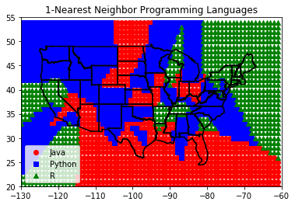
SESSION # 08
< k-NN >
01
k-NN이란?
ⓒ 2017. SNU Growth Hackers all rights reserved

Slide 9
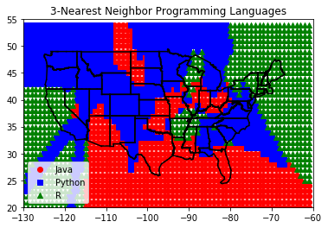
SESSION # 08
< k-NN >
01
k-NN이란?
ⓒ 2017. SNU Growth Hackers all rights reserved

Slide 10
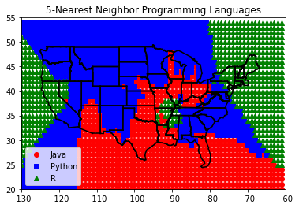
SESSION # 08
< k-NN >
01
k-NN이란?
ⓒ 2017. SNU Growth Hackers all rights reserved

Slide 11

SESSION # 08
< k-NN >
02
코딩 준비하기 – 선형대수 & 파일불러오기
‘거리’ cf) 앤드류 응: 선형대수 수업
벡터 데이터 포인트 → 유클리디안 거리
$$n차원의 벡터 v, w$$
$$v=\begin{matrix}v_{1} \\ v_{2} \\ \begin{matrix}⋮ \\ v_{n}\end{matrix}\end{matrix}, w=\begin{matrix}w_{1} \\ w_{2} \\ \begin{matrix}⋮ \\ w_{n}\end{matrix}\end{matrix}$$
$$d\left(v,w\right)=\sqrt{\sum_{i=1}^{n}{{\left(v_{i}−w_{i}\right)}^{2}}}$$
ⓒ 2017. SNU Growth Hackers all rights reserved

Slide 12
SESSION # 08
< k-NN >
02
코딩 준비하기 – 선형대수 & 파일불러오기
‘거리’ cf) 앤드류 응: 선형대수 수업
벡터 데이터 포인트 → 유클리디안 거리
$$n차원의 벡터 v, w$$
$$v=\begin{matrix}v_{1} \\ v_{2} \\ \begin{matrix}⋮ \\ v_{n}\end{matrix}\end{matrix}, w=\begin{matrix}w_{1} \\ w_{2} \\ \begin{matrix}⋮ \\ w_{n}\end{matrix}\end{matrix}$$
$$d\left(v,w\right)=\sqrt{\sum_{i=1}^{n}{{\left(v_{i}−w_{i}\right)}^{2}}}$$
②제곱해서 더하기
① 빼기
③ 제곱근
ⓒ 2017. SNU Growth Hackers all rights reserved

Slide 13
SESSION # 08
< k-NN >
02
코딩 준비하기 – 선형대수 & 파일불러오기
‘거리’ cf) 앤드류 응: 선형대수 수업
벡터 데이터 포인트 → 유클리디안 거리
$$n차원의 벡터 v, w$$
$$v=\begin{matrix}v_{1} \\ v_{2} \\ \begin{matrix}⋮ \\ v_{n}\end{matrix}\end{matrix}, w=\begin{matrix}w_{1} \\ w_{2} \\ \begin{matrix}⋮ \\ w_{n}\end{matrix}\end{matrix}$$
$$d\left(v,w\right)=\sqrt{\sum_{i=1}^{n}{{\left(v_{i}−w_{i}\right)}^{2}}}$$
거리 구하는 식을 정의해 봅시다!
ⓒ 2017. SNU Growth Hackers all rights reserved

Slide 14
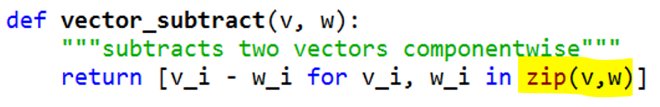
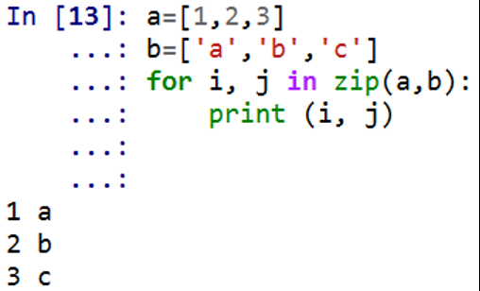
SESSION # 08
< k-NN >
02
코딩 준비하기 – 선형대수 & 파일불러오기
‘거리’ cf) 앤드류 응: 선형대수 수업
zip(v, w)
Enumerate를 두 list에 병행 적용한 것
ⓒ 2017. SNU Growth Hackers all rights reserved

Slide 15
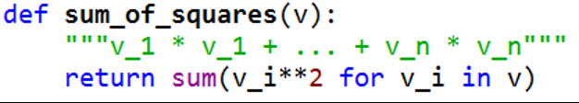
SESSION # 08
< k-NN >
02
코딩 준비하기 – 선형대수 & 파일불러오기
‘거리’ cf) 앤드류 응: 선형대수 수업
ⓒ 2017. SNU Growth Hackers all rights reserved

Slide 16
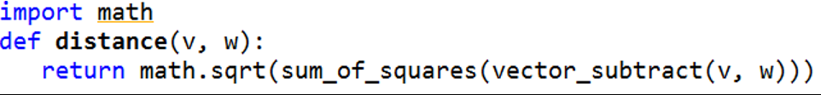
SESSION # 08
< k-NN >
02
코딩 준비하기 – 선형대수 & 파일불러오기
‘거리’ cf) 앤드류 응: 선형대수 수업
ⓒ 2017. SNU Growth Hackers all rights reserved

Slide 17
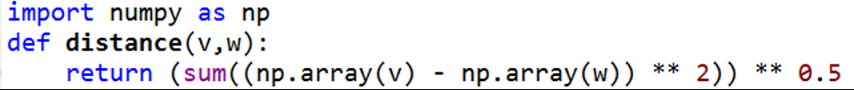
SESSION # 08
< k-NN >
02
코딩 준비하기 – 선형대수 & 파일불러오기
‘거리’ 우리 numpy를 배웠었죠?!
ⓒ 2017. SNU Growth Hackers all rights reserved

Slide 18
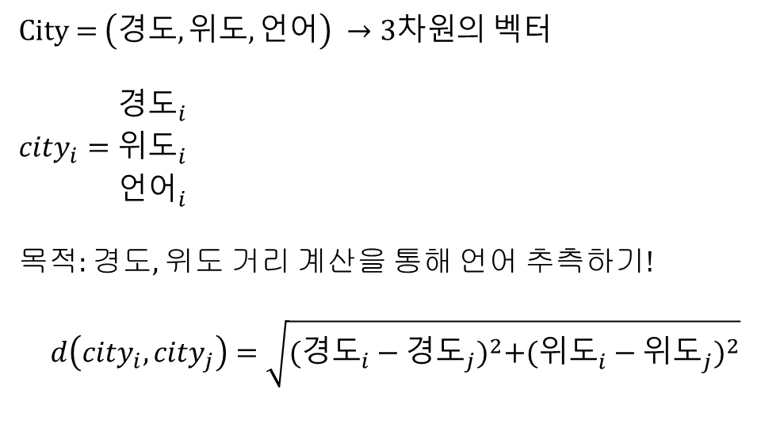
SESSION # 08
< k-NN >
02
코딩 준비하기 – 선형대수 & 파일불러오기
자료 분석
City = $\left(경도, 위도, 언어\right) →3차원의 벡터$
$${city}_{i}=\begin{matrix}{경도}_{i} \\ {위도}_{i} \\ {언어}_{i}\end{matrix}$$
목적: 경도, 위도 거리 계산을 통해 언어 추측하기!
$$d\left({city}_{i},{city}_{j}\right)=\sqrt{{({경도}_{i}−{경도}_{j})}^{2}+{({위도}_{i}−{위도}_{j})}^{2}}$$
ⓒ 2017. SNU Growth Hackers all rights reserved

Slide 19
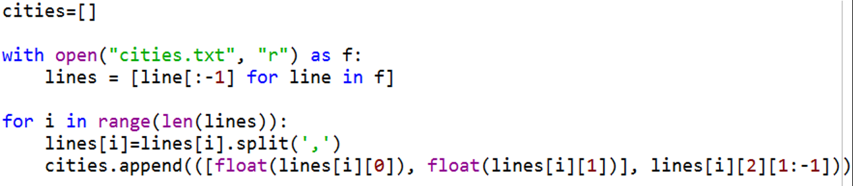
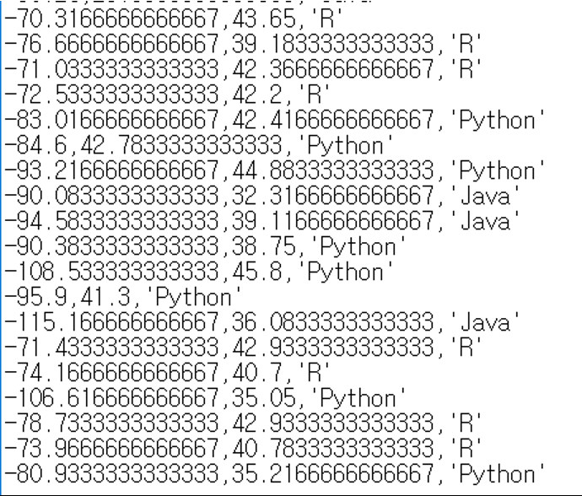
SESSION # 08
< k-NN >
02
코딩 준비하기 – 선형대수 & 파일불러오기
자료 불러오기
ⓒ 2017. SNU Growth Hackers all rights reserved

Slide 20
SESSION # 08
< k-NN >
02
코딩 준비하기 – 선형대수 & 파일불러오기
k-NN 코딩 준비
Q: 해당 도시를 어떤 language로 분류할까??
우리가 하는 건 k-NN → 거리순으로 자료 정리하자!
거리 가까운 순으로 k개 뽑자!
k개의 도시들. 제일 많이 쓰이는 language로 분류하자!
☞
ⓒ 2017. SNU Growth Hackers all rights reserved

Slide 21
SESSION # 08
< k-NN >
02
코딩 준비하기 – 선형대수 & 파일불러오기
k-NN 코딩 준비
from collections import Counter
def raw_majority_vote(language):
votes = Counter(language)
winner, _ = votes.most_common(1)[0]
return winner
language 중 제일 많이 쓰이는 language 찾기(1)
Winner가 누구인지만 알고 싶으니깐!
Label이 나온 횟수를 votes로 지정
winner가 여러 명이면…???!
ⓒ 2017. SNU Growth Hackers all rights reserved

Slide 22
SESSION # 08
< k-NN >
02
코딩 준비하기 – 선형대수 & 파일불러오기
k-NN 코딩 준비
language 중 제일 많이 쓰이는 language 찾기(2)
def majority_vote(language):
vote_counts = Counter(language)
winner, winner_count = vote_counts.most_common(1)[0]
num_winners = len([count
for count in vote_counts.values()
if count == winner_count])
if num_winners == 1:
return winner
else:
return majority_vote(language[:-1])
Winner의 수가 하나만 나오게!
뒤에 코딩에서 자료를 거리 오름차순으로 배정할 것이기 때문에!
ⓒ 2017. SNU Growth Hackers all rights reserved

Slide 23
SESSION # 08
< k-NN >
02
코딩 준비하기 – 선형대수 & 파일불러오기
k-NN 코딩 준비
(point, label)꼴로 구성
def knn_classify(k, labeled_points, new_point):
by_distance = sorted(labeled_points,
key=lambda point_label: distance(point_label[0], new_point))
k_nearest_language = [language for _, language in by_distance[:k]]
return majority_vote(k_nearest_labels)
① 거리 별로 자료 정리
③ 제일 많이 쓰이는 language 찾기
② 가장 가까운 k개 뽑기
ⓒ 2017. SNU Growth Hackers all rights reserved

Slide 24
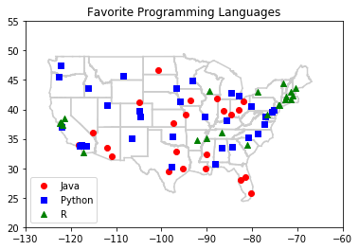

SESSION # 08
< k-NN >
03
코딩 예시: 가장 인기 있는 프로그래밍 언어
ⓒ 2017. SNU Growth Hackers all rights reserved

Slide 25
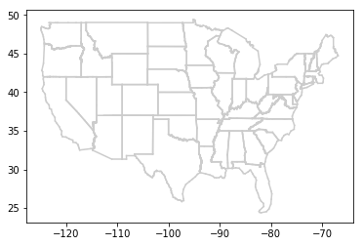
SESSION # 08
< k-NN >
03
코딩 예시: 가장 인기 있는 프로그래밍 언어
1. 데이터 시각화 하기
1) borders 표시하기
ⓒ 2017. SNU Growth Hackers all rights reserved

Slide 26
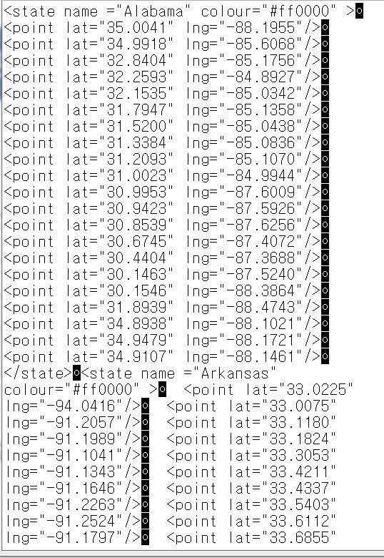
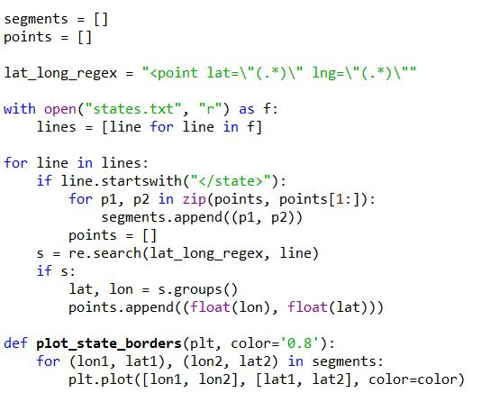
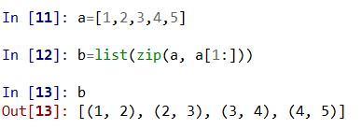
SESSION # 08
< k-NN >
03
코딩 예시: 가장 인기 있는 프로그래밍 언어
1. 데이터 시각화 하기
1) borders 표시하기
ⓒ 2017. SNU Growth Hackers all rights reserved

Slide 27
SESSION # 08
< k-NN >
03
코딩 예시: 가장 인기 있는 프로그래밍 언어
1. 데이터 시각화 하기
2) cities data 표시하기
ⓒ 2017. SNU Growth Hackers all rights reserved
ⓒ 2017. SNU Growth Hackers all rights reserved

Slide 28
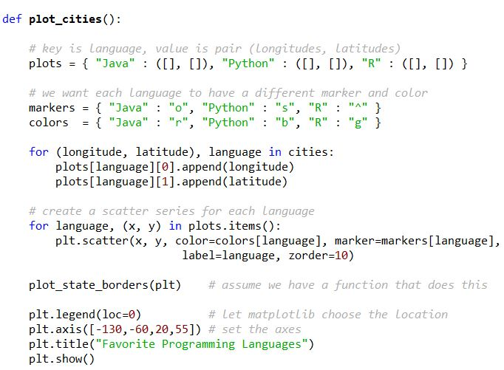

SESSION # 08
< k-NN >
03
코딩 예시: 가장 인기 있는 프로그래밍 언어
1. 데이터 시각화 하기
2) cities data 표시하기
ⓒ 2017. SNU Growth Hackers all rights reserved

Slide 29
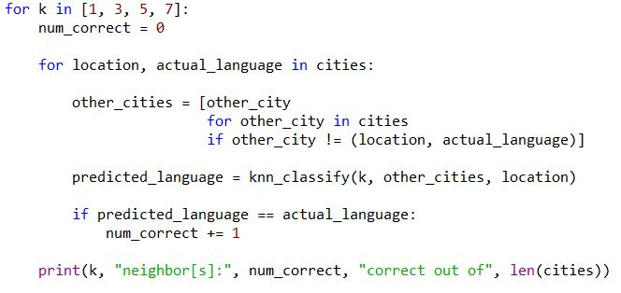

SESSION # 08
< k-NN >
03
코딩 예시: 가장 인기 있는 프로그래밍 언어
2. k값 도출하기
ⓒ 2017. SNU Growth Hackers all rights reserved

Slide 30
SESSION # 08
< k-NN >
03
코딩 예시: 가장 인기 있는 프로그래밍 언어
1. 데이터 시각화 하기
3) 예측값 표시하기
ⓒ 2017. SNU Growth Hackers all rights reserved

Slide 31
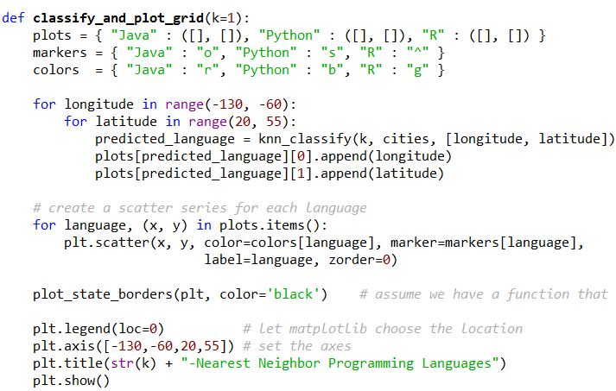
SESSION # 01
< k-NN >
03
코딩 예시: 가장 인기 있는 프로그래밍 언어
1. 데이터 시각화 하기
3) 예측값 표시하기
ⓒ 2017. SNU Growth Hackers all rights reserved

Slide 32


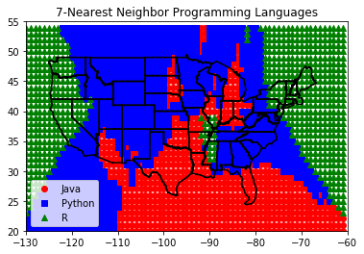
SESSION # 01
< k-NN >
03
코딩 예시: 가장 인기 있는 프로그래밍 언어
ⓒ 2017. SNU Growth Hackers all rights reserved

Slide 33
SESSION # 01
< k-NN >
04
차원의 저주
Definition
차원이 증가하면 그것을 표현하기 위한 데이터 양이 기하급수적으로 증가한다는 것
As the number of FEATURES or DIMENSIONS grows, the amount of data we need to GENERALIZE ACCURATELY grows exponentially
ⓒ 2017. SNU Growth Hackers all rights reserved

Slide 34
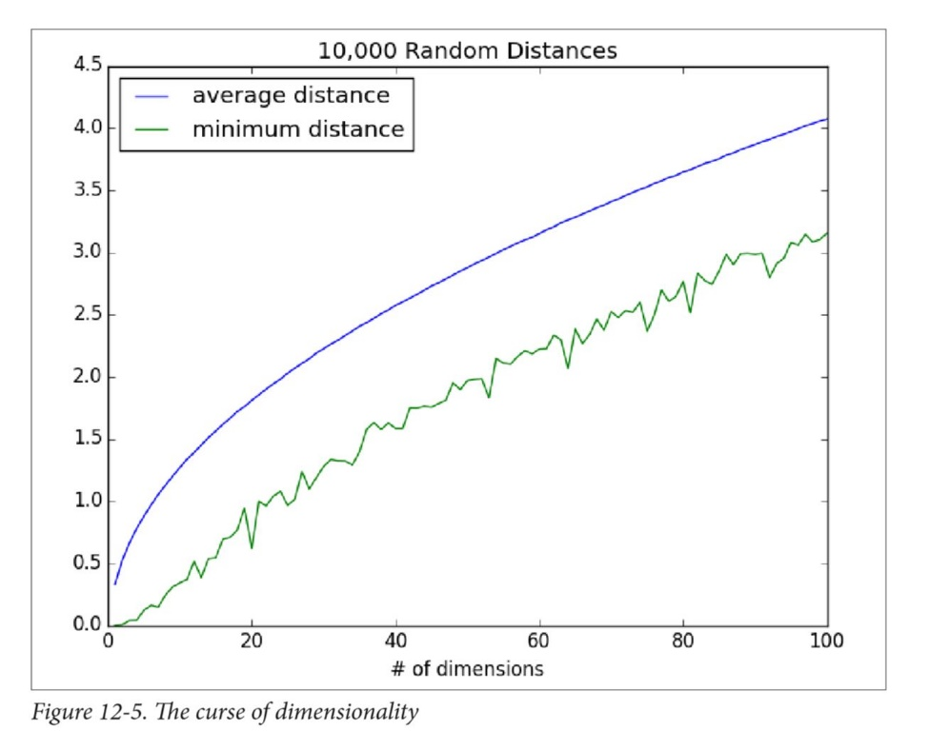
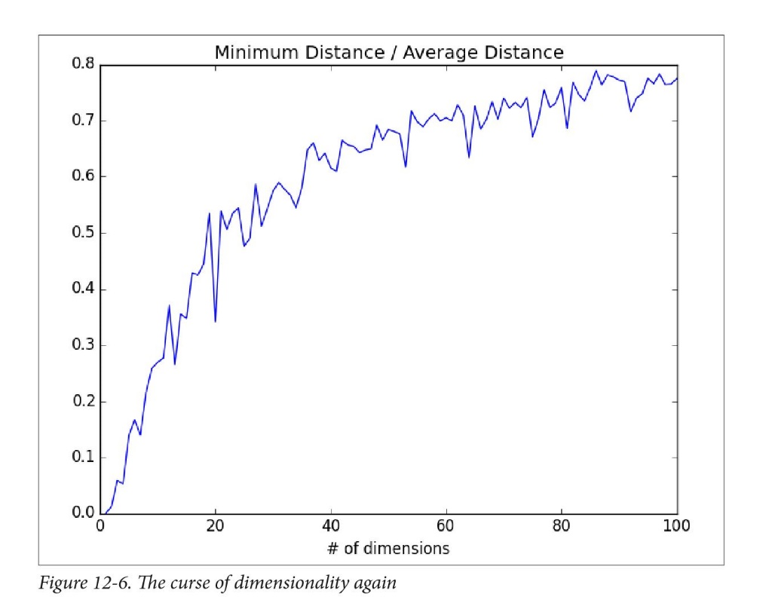
SESSION # 01
< k-NN >
04
차원의 저주
설명
Randomly generate pairs of points in the d-dimensional “unit cube” in a variety of dimensions and calculating the distances
ⓒ 2017. SNU Growth Hackers all rights reserved

Slide 35
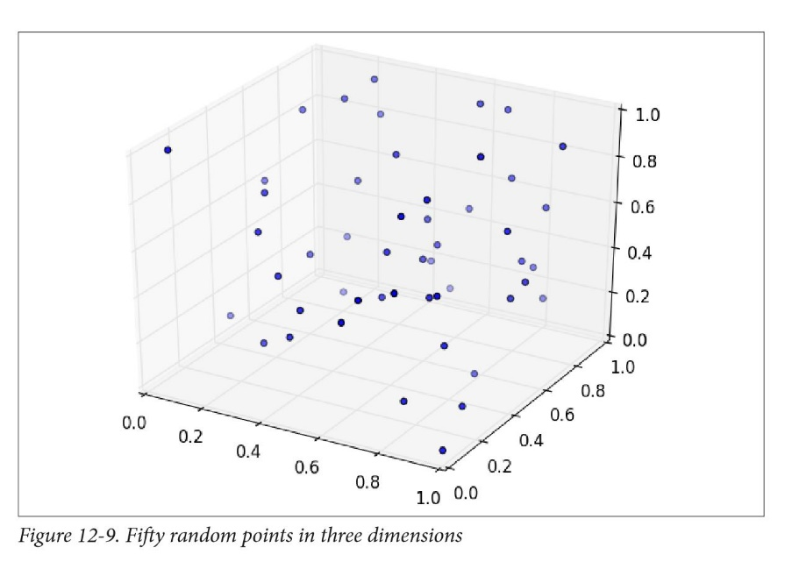


SESSION # 01
< k-NN >
04
차원의 저주
Sparsity of High Dimensional Data
1D:
X X X X X X X X X X $\frac{1}{10}$
3D:
2D:
X X X X X X X X X X
X X X X X X X X X X
X X X X X X X X X X
X X X X X X X X X X
…
X X X X X X X X X X
$$\frac{1}{100}$$
ⓒ 2017. SNU Growth Hackers all rights reserved

Slide 36
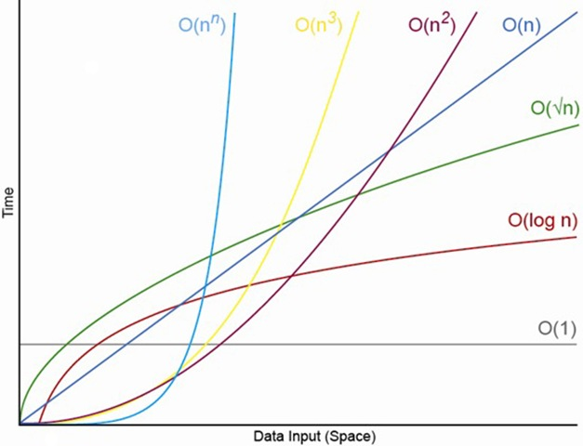
SESSION # 01
< k-NN >
04
차원의 저주
Big O Notation
Big O 란 알고리즘의 성능과 복잡성을 설명해준다.
ⓒ 2017. SNU Growth Hackers all rights reserved

Slide 37
SESSION # 01
< k-NN >
04
차원의 저주
Conlusion
흔히 Feature 또는 Dimension을 늘리는 것은 쉽다. 하지만 알고리즘 (특히 kNN 알고리즘와 같은 lazy learning 알고리즘)에는 전혀 도움이 안된다는 점을 알면된다!
이와 관련되어 Dimension Reduction 에 대해서 배우면 좋을듯 합니다.
Lazy Learning Algorithm 이란..
A learning method in which generalization beyond the training data is delayed until a query is made to the system, as opposed to in eager learning, where the system tries to generalize the training data before receiving queries. (Wikipedia)
ⓒ 2017. SNU Growth Hackers all rights reserved

Slide 38
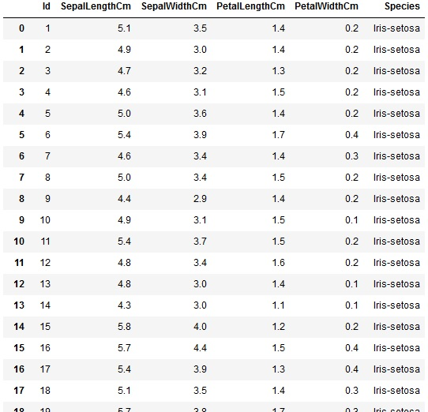
SESSION # 01
< k-NN >
Quest
iris.csv 이용하여 iris 그룹화하기
Session에서 진행한 함수가 정의되어 있어야 함!
knn_classify(k, labeled_points, new_point)
파일 읽어들이기
with open("Iris.csv", ‘r’) as f:
lines = [line[:-1] for line in f]
ⓒ 2017. SNU Growth Hackers all rights reserved

Slide 39
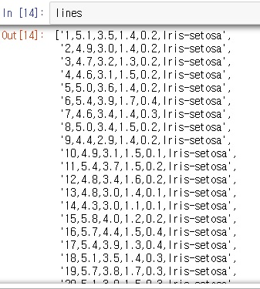
SESSION # 01
< k-NN >
Quest
iris.csv 이용하여 iris 그룹화하기
lines = lines[1:] #첫 줄(카테고리) 제거
어떻게 하면 str으로 구성된
이 자료를 각각 쪼개서 tuple로
구성된 리스트로 바꿀 수 있을까?
ⓒ 2017. SNU Growth Hackers all rights reserved

Slide 40
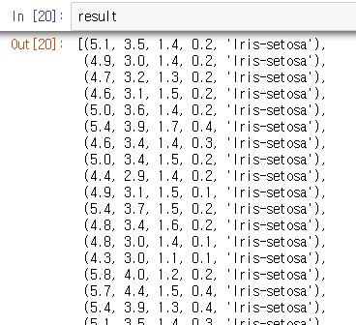
SESSION # 01
< k-NN >
Quest
iris.csv 이용하여 iris 그룹화하기
result = []
for line in lines:
a = line.split(',')
b = (float(a[1]), float(a[2]), float(a[3]), float(a[4]), a[5])
result.append(b)
cf)a[0]은 연번이므로 포함시키지 않습니다
ⓒ 2017. SNU Growth Hackers all rights reserved

Slide 41
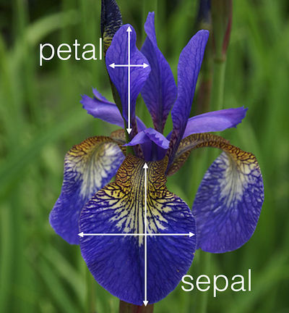
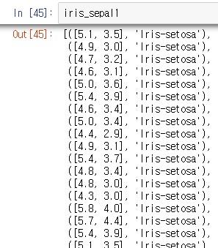
SESSION # 01
< k-NN >
Quest
iris.csv 이용하여 iris 그룹화하기
여기서는 sepal의 2개의 정보를
가지고 해보겠습니다.
iris_sepal1 = [([a,b],e) for a,b,c,d,e in result]
ⓒ 2017. SNU Growth Hackers all rights reserved
Notes:
파이썬으로 3, 4차원을 그리지는 못함.

Slide 42
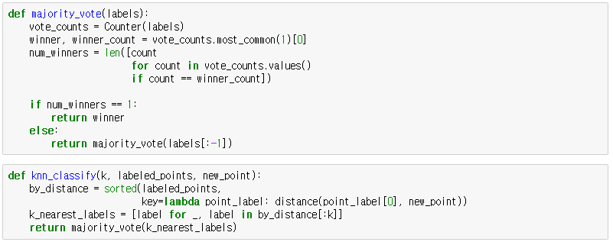
SESSION # 01
< k-NN >
Quest
iris.csv 이용하여 iris 그룹화하기
ⓒ 2017. SNU Growth Hackers all rights reserved

Slide 43
SESSION # 01
< k-NN >
Quest
def plot_iris_sepal1():
plots = { "Iris-setosa" : ([], []), "Iris-versicolor" : ([], []), "Iris-virginica" : ([], []) }
markers = { "Iris-setosa" : "o", "Iris-versicolor" : "s", "Iris-virginica" : "^" }
colors = { "Iris-setosa" : "r", "Iris-versicolor" : "b", "Iris-virginica" : "g" }
for (sepal_length, sepal_width), species in iris_sepal1:
plots[species][0].append(sepal_length)
plots[species][1].append(sepal_width)
for species, (x, y) in plots.items():
plt.scatter(x, y, color=colors[species], marker=markers[species], label=species)
plt.legend(loc=0)
plt.axis([4,8.5,1.5,5]) #x축 y축 범위 설정
plt.title("Iris Species")
plt.xlabel("Sepal_length")
plt.ylabel("Sepal_width")
plt.show()
ⓒ 2017. SNU Growth Hackers all rights reserved

Slide 44
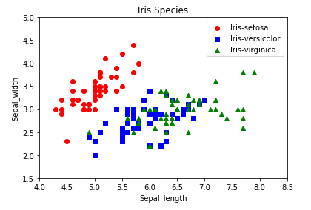
SESSION # 01
< k-NN >
Quest
iris.csv 이용하여 iris 그룹화하기
ⓒ 2017. SNU Growth Hackers all rights reserved

Slide 45
SESSION # 01
< k-NN >
Quest
def classify_and_plot_grid(k=1):
plots = { "Iris-setosa" : ([], []), "Iris-versicolor" : ([], []), "Iris-virginica" : ([], []) }
markers = { "Iris-setosa" : "o", "Iris-versicolor" : "s", "Iris-virginica" : "^" }
colors = { "Iris-setosa" : "r", "Iris-versicolor" : "b", "Iris-virginica" : "g" }
for sepal_length in range(4, 8):
for sepal_width in range(1, 5):
predicted_species = knn_classify(k, iris_sepal1, [sepal_length, sepal_width])
plots[predicted_species][0].append(sepal_length)
plots[predicted_species][1].append(sepal_width)
for species, (x, y) in plots.items():
plt.scatter(x, y, color=colors[species], marker=markers[species],
label=species)
plt.legend(loc=0)
plt.axis([4,8.5,1.5,5])
plt.title(str(k) + "-Nearest Neighbor Iris Species")
plt.xlabel("Sepal_length")
plt.ylabel("Sepal_width")
plt.show()
ⓒ 2017. SNU Growth Hackers all rights reserved

Slide 46
iris_sepal2 = [([a*10,b*10],e) for a,b,c,d,e in result]
def classify_and_plot_grid(k=1):
plots = { "Iris-setosa" : ([], []), "Iris-versicolor" : ([], []), "Iris-virginica" : ([], []) }
markers = { "Iris-setosa" : "o", "Iris-versicolor" : "s", "Iris-virginica" : "^" }
colors = { "Iris-setosa" : "r", "Iris-versicolor" : "b", "Iris-virginica" : "g" }
for sepal_length in range(40, 85):
for sepal_width in range(15, 50):
predicted_species = knn_classify(k, iris_sepal2, [sepal_length, sepal_width])
plots[predicted_species][0].append(sepal_length)
plots[predicted_species][1].append(sepal_width)
for species, (x, y) in plots.items():
plt.scatter(x, y, color=colors[species], marker=markers[species],
label=species)
plt.legend(loc=0)
plt.axis([40,85,15,50])
plt.title(str(k) + "-Nearest Neighbor Iris Species")
plt.xlabel("Sepal_length x 10")
plt.ylabel("Sepal_width x 10")
plt.show()
ⓒ 2017. SNU Growth Hackers all rights reserved

Slide 47
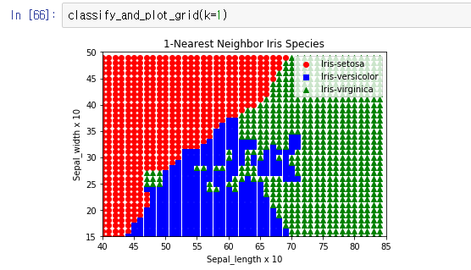
SESSION # 01
< k-NN >
Quest
iris.csv 이용하여 iris 그룹화하기
ⓒ 2017. SNU Growth Hackers all rights reserved

Slide 48
SESSION # 01
< k-NN >
Quest
Quiz 1
퀘스트를 진행하며 만든 함수에서 개선할 부분과, 좀 더 발전시킬 부분을 찾아 새로운 코드를 작성하기
혹은 pandas 모듈 사용하여 데이터시각화 해보기
ⓒ 2017. SNU Growth Hackers all rights reserved

Slide 49
SESSION # 01
< k-NN >
Quest
Quiz 2
Melbourne_housing_extra_data.csv 를 이용하여
멜버른 주택들의 위치와 가격을 통해 classify_and_plot_grid 함수를 만들어보자.
※자료의 양이 매우 방대하여 노트북이 힘들어할 수 있으므로 하나의 지역만 골라서 수행하여도 됨
(단 그렇게 했을 때 지역간 거리가 멀 경우 k-NN의 신뢰성이 떨어지므로 구글링을 통해 멜버른 지도를 보면서 인접한 지역들의 자료들만 추출하여 하면 됩니다)
ⓒ 2017. SNU Growth Hackers all rights reserved

Slide 50
SESSION # 01
< k-NN >
Quest
Quiz 2 주의점
자료에 위도/경도, 가격이 누락된 주택 정보들도 존재하므로 그러한 주택들은 리스트에서 제거해야 함
가격은 연속적 자료이므로 상/중/하 의 세 가지 부류로 나누어 분리해야 한다.
다양한 방법을 사용하여 능력껏 하기!
ⓒ 2017. SNU Growth Hackers all rights reserved

Slide 51
Thank you !
ⓒ 2017. SNU Growth Hackers all rights reserved

